Slide 1
Sistem Komputer
Ari Kurniawan
arikurniawan@unesa.ac.id
081 2316 5464

Slide 2
Pengenalan Hardware Komputer
Definisi Komputer
Istilah KOMPUTER diambil dari bahasa latin “Computare” yang berarti menghitung (to compute atau to reckon)
Menurut buku Computer Today (Donald H. Sanders)
Komputer adalah sistem elektronik untuk memanipulasi data yang cepat dan tepat serta dirancang dan diorganisasikan supaya secara otomatis menerima dan menyimpan data input, memprosesnya, dan menghasilkan output dibawah pengawasan suatu langkah-langkah instruksi-instruksi program yang tersimpan di memori(stored program)

Slide 3
Pengenalan Hardware Komputer
Definisi Komputer
Menurut buku “Computers” Fourth Edition (Larry Long dan Nancy Long)
Komputer adalah sebuah alat elektronik yang dapat menterjemahkan (interpret) dan mengeksekusi perintah-perintah yang terprogram sebagai input, output, perhitungan dan operasi logika. Komputer secara teknikal sangat komplek tetapi secara konsep cukup sederhana.
Menurut buku Computer Control And Audit A Total System Approach(G. Burch Jr, Fellix R Stater)
Komputer adalah serangkaian ataupun sekelompok mesin elektronik yang terdiri dari ribuan bahkan jutaan komponen yang dapat saling bekerja sama, serta membentuk sebuah sistem kerja yang rapi dan teliti. Sistem ini kemudian dapat digunakan untuk melaksanakan serangkaian pekerjaan secara otomatis, berdasar urutan instruksi ataupun program yang diberikan kepadanya.

Slide 4
Pengenalan Hardware Komputer
Bagan sebuah komputer :
Komputer sebagai
pemroses
Informasi
Data
Program
Sumber : Abd. Kadir;2003

Slide 5
Pengenalan Hardware Komputer
Sistem Komputer
Supaya komputer dapat digunakan untuk mengolah data, maka harus berbentuk sistem komputer (Computer System)
Sistem adalah kumpulan elemen-elemen yang saling berhubungan, membentuk satu kesatuan untuk melaksanakan suatu tujuan pokok dari sistem tersebut
Tujuan pokok dari sistem komputer adalah mengolah data untuk menghasilkan informasi.
Elemen-elemen dari sistem komputer adalah:
Hardware(Perangkat Keras) adalah peralatan di sistem komputer yang scr fisik terlihat dan dapat dijamah
Software(Perangkat Lunak) adalah program yang berisi perintah-perintah untuk melakukan pengolahan data
Brainware adalah manusia yang terlibat di dalam mengoperasikan serta mengatur sistem komputer.

Slide 6
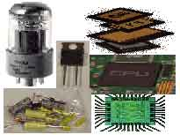
Generasi Komputer
Generasi pertama dari komputer, ditandai dengan diketemukannya tabung hampa udara sebagai alat penguat sinyal. Generasi ini kemudian diganti dengan generasi transistor, dan akhirnya timbul generasi ketiga dengan munculnya IC-Chip. Kini banyak diperdebatkan, apakah Microprocessor yang merupakan pengembangan dan peningkatan kemampuan dari IC-Chip bisa dikatakan sebagai pelopor generasi ke-empat, ataukah masih tetap pada generasi ketiga

Slide 7
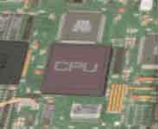
Generasi Komputer
Alasan yang mendukung adalah, kemampuan dari Microprocessor jauh diatas IC-Chip, sedang yang menolak mengatakan, bahwa konsep dasar Microprocessor masih sama dan itu hanya merupakan peningkatan dari kemampuan dari IC-Chip belaka. Dengan demikian, pada saat ini ada yang berpendapat bahwa kita sudah memasuki komputer generasi ke-empat dan bahkan kelima, tetapi ada juga yang masih berpendapat bahwa kita belum beranjak dari generasi ketiga.

Slide 8
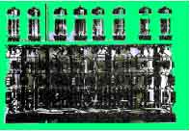
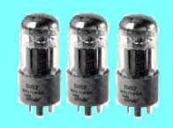
Generasi Komputer
Generasi I (1940-1959)
Tabung hampa udara sebagai penguat sinyal, merupakan ciri khas komputer generasi pertama. Pada awalnya, tabung hampa udara (vacum-tube) digunakan sebagai komponen penguat sinyal. Bahan bakunya terdiri dari kaca, sehingga banyak memiliki kelemahan, seperti: mudah pecah, dan mudah menyalurkan panas. Panas ini perlu dinetralisir oleh komponen lain yang berfungsi sebagai pendingin

Slide 9
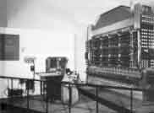
Generasi Komputer
Dan dengan adanya komponen tambahan, akhirnya komputer yang ada menjadi besar, berat dan mahal. Pada tahun 1946, komputer elektronik didunia yang pertama yakni ENIAC (Electronic Numerical Integrator and Calculator) selesai dibuat. Pada komputer tersebut terdapat 18.800 tabung hampa udara dan berbobot 30 ton. begitu besar ukurannya, sampai-sampai memerlukan suatu ruangan kelas tersendiri.
Pada gambar nampak komputer ENIAC, yang merupakan komputer elektronik pertama didunia yang mempunyai bobot seberat 30 ton, panjang 30 M dan tinggi 2.4 M dan membutuhkan daya listrik 174 kilowatts

Slide 10
Ciri Generasi Komputer I
Komponen yang digunakantabung hampa udara (vacum tube) untuk sirkuitnya
Bahasa mesin yang digunakan : assembler
Ukuran fisik besar, perlu ruang yang luas
Cepat panas
Proses kurang cepat
Kapasitas penyimpanan kecil
Memerlukan daya listrik yang besar
Orientasi pada aplikasi bisnis

Slide 11
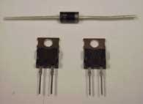
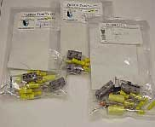
Generasi Komputer
Generasi II (1959 – 1964)
Transistor merupakan ciri khas komputer generasi kedua. Bahan bakunya terdiri atas tiga lapis, yaitu: "basic", "collector" dan "emmiter". Transistor merupakan singkatan dari Transfer Resistor, yang berarti dengan mempengaruhi daya tahan antara dua dari tiga lapisan, maka daya (resistor) yang ada pada lapisan berikutnya dapat pula dipengaruhi.
Dengan demikian, fungsi transistor adalah sebagai penguat sinyal. Sebagai komponen padat, transistor mempunyai banyak keunggulan seperti misalnya: tidak mudah pecah, tidak menyalurkan panas. dan dengan demikian, komputer yang ada menjadi lebih kecil dan lebih murah

Slide 12
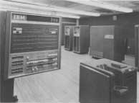
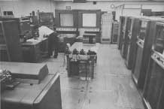
Generasi Komputer
Pada tahun 1960-an, IBM memperkenalkan komputer komersial yang memanfaatkan transistor dan digunakan secara luas mulai beredar dipasaran. Komputer IBM- 7090 buatan Amerika Serikat merupakan salah satu komputer komersial yang memanfaatkan transistor.
Komputer ini dirancang untuk menyelesaikan segala macam pekerjaan baik yang bersifat ilmiah ataupun komersial. Karena kecepatan dan kemampuan yang dimilikinya, menyebabkan IBM 7090 menjadi sangat popular. Komputer generasi kedua lainnya adalah: IBM Serie 1400, NCR Serie 304, MARK IV dan Honeywell Model 800.

Slide 13
Ciri Generasi Komputer II
Menggunakan teknologi transistor dan diode untuk menggantikan tabung hampa
Sudah menggunakan bahasa pemrograman tingkat tinggi seperti Fortran dan Cobol
Memori utama dikembangkan dari Magnetic Core Storage
Simpanan luar magnetic tape dan magnetic disc
Mampu melakukan proses real-time dan real-sharing
Ukuran fisik lebih kecil dari generasi I
Proses lebih cepat yaitu jutaan operasi per detik
Kebutuhan daya kecil
Orientasi program tidak hanya tertuju pada aplikasi

Slide 14
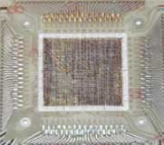
Generasi Komputer
Generasi III (1964 – 1970)
Konsep semakin kecil dan semakin murah dari transistor, akhirnya memacu orang untuk terus melakukan pelbagai penelitian. Ribuan transistor akhirnya berhasil digabung dalam satu bentuk yang sangat kecil. Secuil silicium yag mempunyai ukuran beberapa milimeter berhasil diciptakan, dan inilah yang disebut sebagai Integrated Circuit atau IC-Chip yang merupakan ciri khas komputer generasi ketiga.

Slide 15
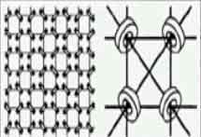
Generasi Komputer
Generasi III
Cincin magnetic tersebut dapat di-magnetisasi secara satu arah ataupun berlawanan, dan akhirnya men-sinyalkan kondisi "ON" ataupun "OFF" yang kemudian diterjemahkan menjadi konsep 0 dan 1 dalam system bilangan biner yang sangat dibutuhkan oleh komputer. Pada setiap bidang memory terdapat 924 cincin magnetic yang masing-masing mewakili satu bit informasi. Jutaan bit informasi saat ini berada didalam satu chip tunggal dengan bentuk yang sangat kecil.

Slide 16
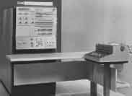
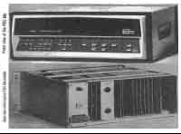
Generasi Komputer
Generasi III
IBM S-360 merupakan komputer pertama yang menggunakan IC dan diperkenalkan pada tahun 1964 seperti nampak pada gambar disebelah.
Komputer yang digunakan untuk otomatisasi pertama dikenalkan pada tahun 1968 oleh PDC 808, yang memiliki 4 KB (kilo-Byte) memory dan 8 bit untuk core memory seperti yang nampak pada gambar.

Slide 17
Ciri Generasi Komputer III
Komponen yang digunakan IC (Integrated Circuits)
Software mulai beragam
Pemrosesan lebih cepat
Kapasitas memori lebih besar
Penggunaan listrik lebih hemat
Bentuk fisik menjadi lebih kecil
Harga semakin murah

Slide 18
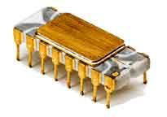
Generasi Komputer
Generasi IV (1970 – 1979)
Microprocessor merupakan chiri khas komputer generasi ke-empat yang merupakan pemadatan ribuan IC kedalam sebuah Chip. Karena bentuk yang semakin kecil dan kemampuan yang semakin meningkat meningkat dan harga yang ditawarkan juga semakin murah. Microprocessor merupakan awal kelahiran komputer personal. Pada tahun 1971, Intel Corp kemudian mengembangkan microprocessor pertama serie 4004.

Slide 19
Ciri Generasi Komputer IV
Komponen utamanya LSI (Layer Scale Integrated Circuits)
Program High Level Language
Kapasitas memori besar bentuk semakin kecil
Pengoperasian semakin mudah
Dikembangkan komputer mikro yang menggunakan micro-processor dan semi conductor yang berbentuk chip untuk memori komputer

Slide 20
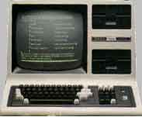
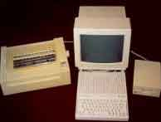
Generasi Komputer
Generasi IV
Contoh generasi ini adalah Apple I Computer yang dikembangkan oleh Steve Wozniak dan Steve Jobs dengan cara memasukkan microprocessor pada circuit board komputer. Disamping itu, kemudian muncul TRS Model 80 dengan processor jenis Motorola 68000 dan Zilog Z-80 menggunakan 64Kb RAM standard.
Komputer Apple II-e yang menggunakan processor jenis 6502R serta RAM sebesar 64 Kb seperti halnya pada gambar disebelah, juga merupakan salah satu komputer PC sangat popular pada masa itu. Operating Sistem yang digunakan adalah: CP/M 8 Bit. Komputer ini sangat populer pada awal tahun 80-an.

Slide 21
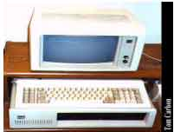
Generasi Komputer
Generasi IV
IBM mulai mengeluarkan Personal Computer pada sekitar tahun 1981 seperti yang nampak pada gambar, dengan menggunakan Operating System MS-DOS 16 Bit. Dikarenakan harga yang ditawarkan tidak jauh berbeda dengan komputer lainnya, disamping teknologinya jauh lebih baik serta nama besar dari IBM sendiri, maka dalam waktu yang sangat singkat komputer ini menjadi sangat popular.

Slide 22
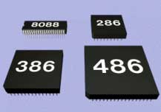
Generasi Komputer
Generasi V (1980 – dan masa depan)
Pada generasi ini ditandai dengan munculnya: LSI (Large Scale Integration) yang merupakan pemadatan ribuan microprocessor kedalam sebuah microprocesor. Selain itu, juga ditandai dengan munculnya microprocessor dan semi conductor. Perusahaan-perusahaan yang membuat micro-processor diantaranya adalah: Intel Corporation, Motorola, Zilog dan lainnya lagi. Dipasaran bisa kita lihat adanya microprocessor dari Intel dengan model 4004, 8088, 80286, 80386, 80486, dan Pentium.

Slide 23
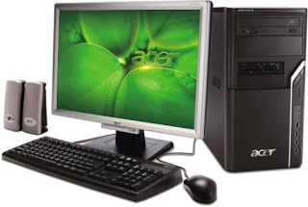
Generasi Komputer
Generasi V
Akhir 1980, IBM membangun PC (Personal Computer) secara masal. Dan 12 Agustus 1981 menjadi standar komputer PC, dikenal dengan IBM-PC.
Mulai adanya Artificial Intelligence, komputer berbasis GUI (Graphic User Interface), multimedia dan multi-komunikasi

Slide 24
Generasi Komputer
Keluarga Prosesor x86
Chip 286 tahun 1982 berisi 134.000 transistor.
Chip 386 tahun 1983 berisi 275.000 transistor.
Chip 486 tahun 1989 berisi 1.200.000 transistor.
Tahun 1993, Intel mengenalkan prosesor 586 (Pentium 1) berisi 3,1 juta transistor untuk melakukan 90 MIPS (Million Instruction Per Second)
Generasi berikutnya Pentium 2, 3 dan 4 Pentium 4 adalah prosesor terakhir berbasis 32 bit.
Prosesor Itanium adalah prosesor Intel pertama 64 bit

Slide 25
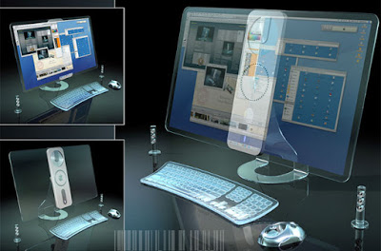
Ciri Generasi Komputer V
Komponen utamanya LSI (Layer Scale Integrated Circuits) berupa chip yang lebih ringkas dan kecil
Fitur hardware yang semakin meningkat
Pemrosesan lebih stabil

Slide 26
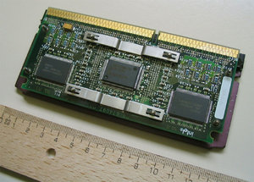
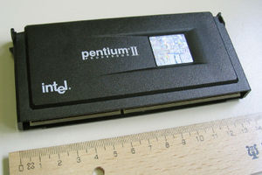
Generasi Komputer
Generasi berikutnya
Pentium II diluncurkan pada tahun 1998, mulai generasi Pentium II inilah EDORam diganti dengan SDRAM, dan mulai diperkenalkan AGP ( Accelarator Graphic Port ), selain itu pada Pentium II ukuran dari cache memory mulai 512 Kb. Bentuk Processor Pentium II adalah SLOT bukan lagi CHIP seperti pada pentium I atau Pentium Pro

Slide 27
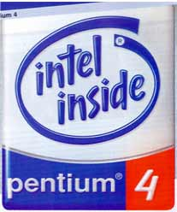
Generasi Komputer
Generasi berikutnya
Pentium-4 merupakan produksi terbaru dari Intel Corporation yang diharapkan dapat menutupi segala kelemahan yang ada pada produk sebelumnya, disamping itu, kemampuan dan kecepatan yang dimiliki Pentium-4 juga bertambah menjadi 2 Ghz. Gambar-gambar yang ditampilkan menjadi lebih halus dan lebih tajam, disamping itu kecepatan memproses, mengirim ataupun menerima gambar juga menjadi semakin cepat.

Slide 28
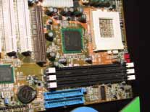
Generasi Komputer
Generasi berikutnya
Pentium-4 diproduksi dengan menggunakan teknologi 0.18 mikron. Dengan bentuk yang semakin kecil mengakibatkan daya, arus dan tegangan panas yang dikeluarkan juga semakin kecil. Dengan processor yang lebih cepat dingin, dapat dihasilkan kecepatan MHz yang lebih tinggi. Kecepatan yang dimiliki adalah 20 kali lebih cepat dari generasi Pentium - 3.

Slide 29
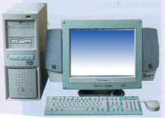
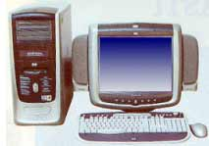
Generasi Komputer
Generasi berikutnya
Packard Bell iXtreme 4140i merupakan salah satu PC komputer yang telah menggunakan Pentium-4 sebagai processor dengan kecepatan 1.4 GHz, memory RDRAM 128 MB, Harddisk sebesar 40 GB (1.5 GB digunakan untuk recovery), serta video card GeForce2 MX dengan memory 32 MB.
HP Pavilion 9850 juga merupakan PC yang menggunakan Pentium-4 untuk processor nya dengan kecepatan 1.4 GHz. PC Pentium-4 Hewllett-Packard ini datang dengan dominan warna hitam dan abu-abu. Dibanding dengan PC lainnya, Pavilion merupakan PC Pentium-4 dengan fasilitas terlengkap. Memory yang dimiliki sebesar RDRAM 128 MB, Harddisk 30 GB dengan monitor sebesar 17 inchi.

Slide 30
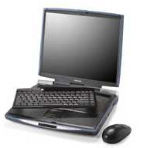
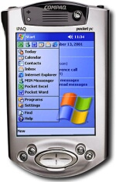
Generasi Komputer
Generasi berikutnya
Toshiba Satellite 1950 A740
Intel® Pentium® 4 processor 2.20 GHz
256 MB DDR PC2100 exp to 1024MB
Wireless Keyboard and wireless mouse
Compaq iPAQ 3970
Pocket PC, 64MB memory, 16-bit Color Transreflective TFT .24mm Pitch , Infrared, Bluetooth

Slide 31
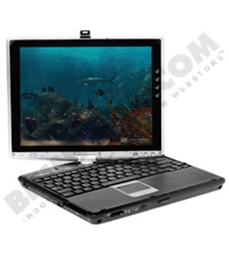
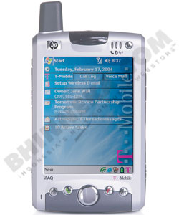
Generasi Komputer
Generasi berikutnya
Pentium-M 745, 512MB DDR, 60GB HDD, 56K Modem, NIC, WiFi, VGA NVIDIA GeForceFX 5200 64MB, 12.1" SXGA, Win XP Tablet - DVD/CDRW Combo External
Omap 200MHz, 64MB RAM, SD /MMC Slot, Infrared, Bluetooth, Camera, WLan, GPRS/GSM Phone, USB Cradle, PocketPC 2003

Slide 32
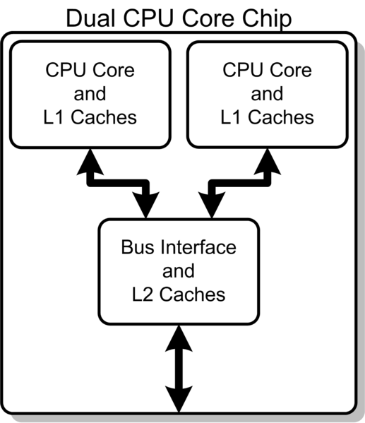
Generasi Komputer
Generasi berikutnya
Pentium 4 Dual Core, menjadi trend pada saat ini, Dual core merupakan kombinasi dari dua atau lebih processor mandiri tetapi secara fisik bentuk processor tersebut hanya 1

Slide 33
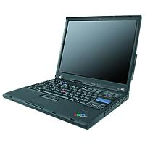
Generasi Komputer
Generasi berikutnya
Platform Notebook PC Processor Type Intel Core Duo Processor Processor Onboard Intel® Core™ Duo Processor T2400 (1.83 GHz, FSB 667, Cache 2 MB) Chipset Intel 915GM Standard Memory 512 MB DDR2 SDRAM PC-5300 Max. Memory 2 GB (2 DIMMs) Video Type ATI Mobility Radeon X1300 64 MB Display Size 14.1" XGA TFT Display Max. Resolution 1024 x 768 Display Technology Standard TFT Audio Type Integrated Speakers Type Integrated

Slide 34
Generations of Computers
Vacuum tube - 1946-1957
Transistor - 1958-1964
Small scale integration - 1965 on
Up to 100 devices on a chip
Medium scale integration - to 1971
100-3,000 devices on a chip
Large scale integration - 1971-1977
3,000 - 100,000 devices on a chip
Very large scale integration - 1978 to date
100,000 - 100,000,000 devices on a chip
Ultra large scale integration
Over 100,000,000 devices on a chip

Slide 35
Processor Price Trends
$K per MIPS
50
40
Tradiational mainframes
30
20
Parallel CMOS
(Alternative mainframes
10
and mid-range)
Personal Computer
0
1990
1995
2000
2005

Slide 36
Storage Price Trends
1990
1995
2000
2005
100
10
Seminconductor (DRAM)
1
Magnetic Technology
0.1
0.01
Optical
0.001

Slide 37
User Interaction
% of system used to drive the user interaction
100
Cyberspace
Virtual Reality
80
60
Graphics
Menus
40
Timesharing
20
Knobs &
Batch
Dials
0
1950
1960
1970
1980
1990
2000
2010

Slide 38
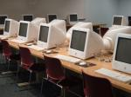
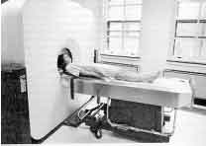
Klasifikasi Komputer
Komputer Berdasarkan Golongan/Kegunaan
General Purpose Computer
Sesuai dengan arti dari nama yang dimilikinya, maka komputer jenis ini bisa digunakan untuk menyelesaikan aneka macam pekerjaan sesuai dengan program yang digunakan. Komputer yang secara umum kita temui adalah termasuk general-purpose computer
Special-purpose Computer
Special-purpose computer digunakan untuk menyelesaikan pekerjaan ataupun aplikasi khusus. Special purpose pada awalnya merupakan general-purpose, yang digunakan secara khusus dan disesuaiakan dengan konfigurasi ataupun peralatan didalamnya yang sudah dimodifikasi sedemikian rupa.

Slide 39

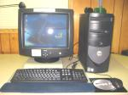

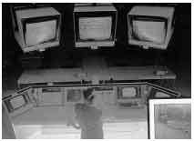
Klasifikasi Komputer
Komputer Berdasarkan Kapasitas
Micro Computer (Personal Computer)
Mini Computer
Mainframe
Super Komputer

Slide 40
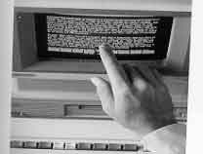

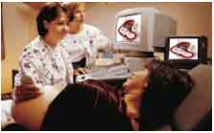
Klasifikasi Komputer
Komputer Berdasarkan Data Yang Diolah
Komputer Digital
Komputer Analog
Hibrid Komputer

Slide 41
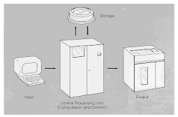
Konsep Dasar Komputer
Input Device
CPU
Output Device
Storage / Penyimpanan

Slide 42
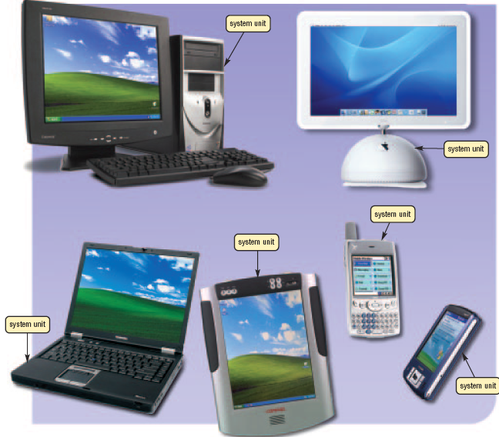
The System Unit
Case that contains electronic components of the computer used to process data
Sometimes called the chassis
p. 184 Fig. 4-1

Slide 43
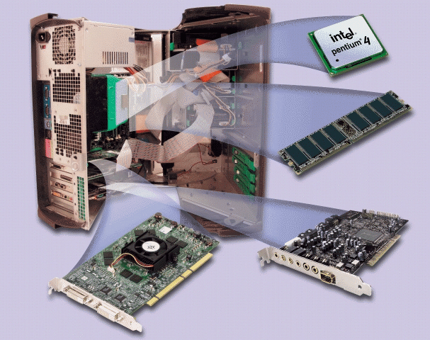
The System Unit
What are common components inside the system unit?
power supply
drive bays
Processor
Memory
Adapter cards
Sound card
Video card
Ports
Drive bays
Power supply
processor
ports
memory
video card
sound card
p. 185 Fig. 4-2

Slide 44
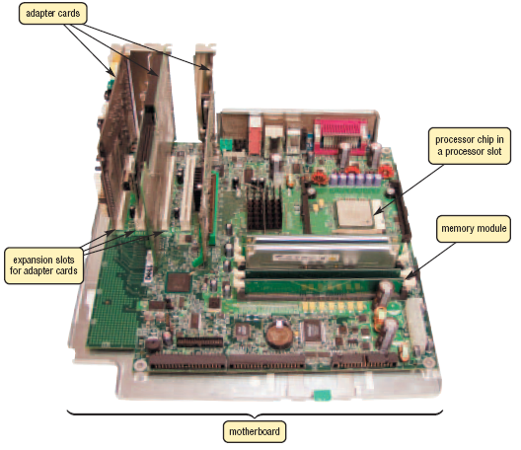
The System Unit
What is the motherboard?
Main circuit board in system unit
Contains adapter cards, processor chips, and memory chips
Also called system board
p. 186 Fig. 4-3

Slide 45
The System Unit
What is a chip?
Small piece of semi-conducting material on which integrated circuits are attached
Integrated circuits contain many microscopic pathways capable of carrying electrical current
Chips are packaged so they can be attached to a circuit board
p. 186

Slide 46
Processor
What is the central processing unit (CPU)?
Interprets and carries out basic instructions that operate a computer
Processor
Control Unit
Arithmetic Logic Unit (ALU)
Control Unit
Arithmetic Logic Unit (ALU)
Control unit directs and coordinates operations in computer
Instructions Data Information
Arithmetic logic unit (ALU) performs arithmetic, comparison, and logical operations
Memory
Input Devices
Data
Information
Output Devices
Instructions Data Information
Also called the processor
Storage Devices
p. 187 Fig. 4-4

Slide 47
Processor
What is the system clock?
Controls timing of all computer operations
Generates regular electronic pulses, or ticks, that set operating pace of components of system unit
Each tick is a clock cycle
Pace of system clock is clock speed
Most clock speeds are in the gigahertz (GHz) range (1 GHz = one billion ticks of system clock per second)
Processor speed can also be measured in millions of instructions per second (MIPS)
p. 189

Slide 48



Processor
Which processor should you select?
The faster the processor, the more expensive the computer
Intel Processor Desired Clock Speed
Itanium or Xeon
1.3 GHz and up
3.0 GHz and up
2.4 GHz to 3.0 GHz
Up to 2.4 GHz
2.2 GHz and up
Pentium family
Celeron
p. 191 Fig. 4-7

